Slide 1
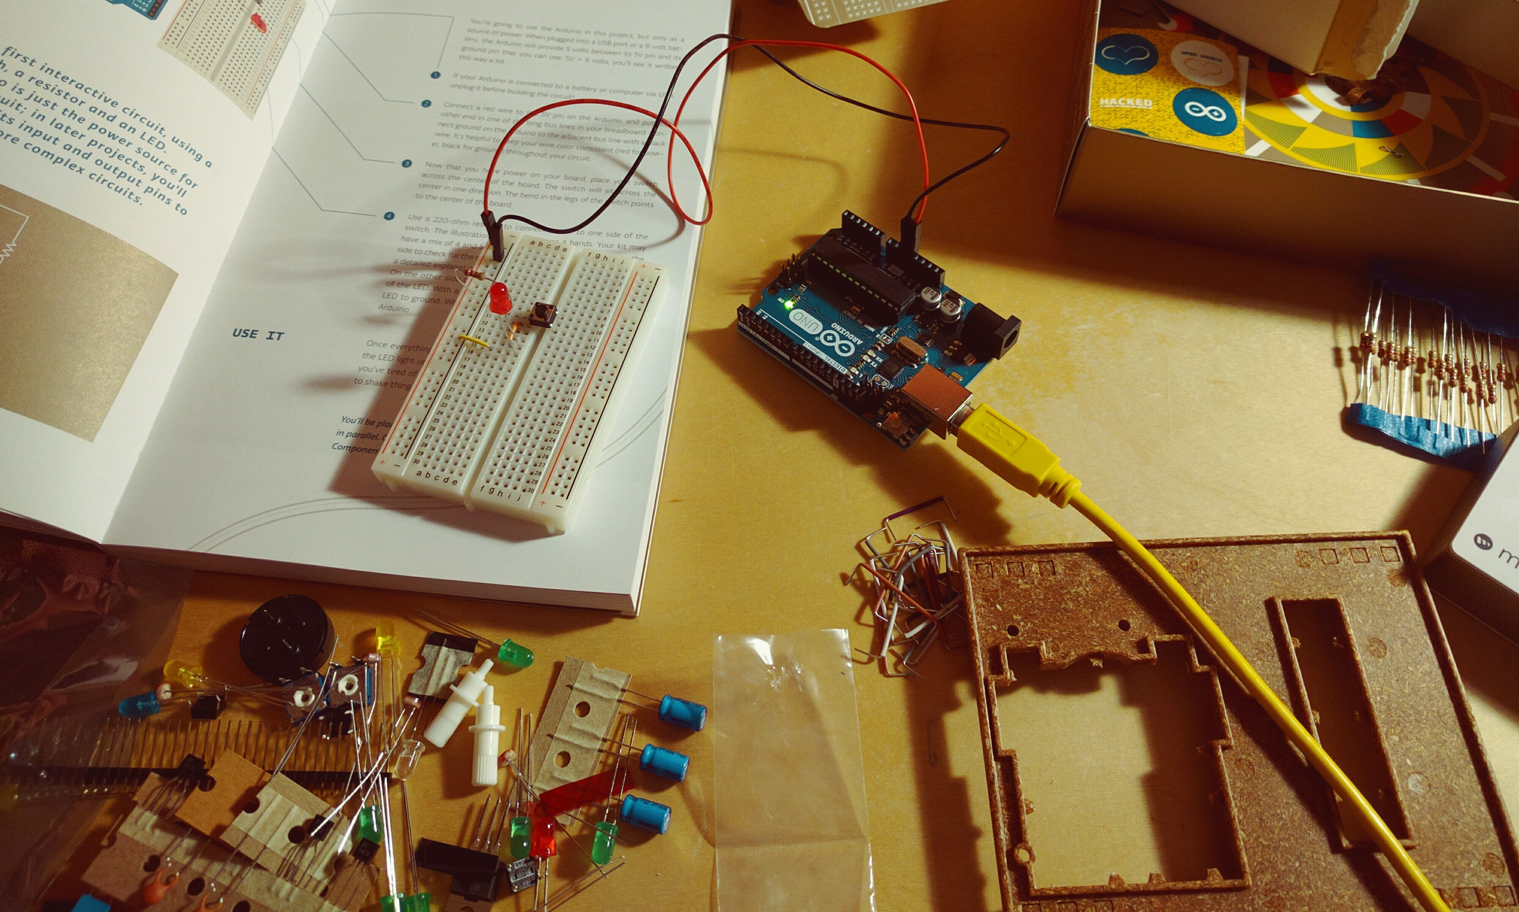
ESPACE INTERACTIF
Photo par Spencer sur Unsplash

Slide 2
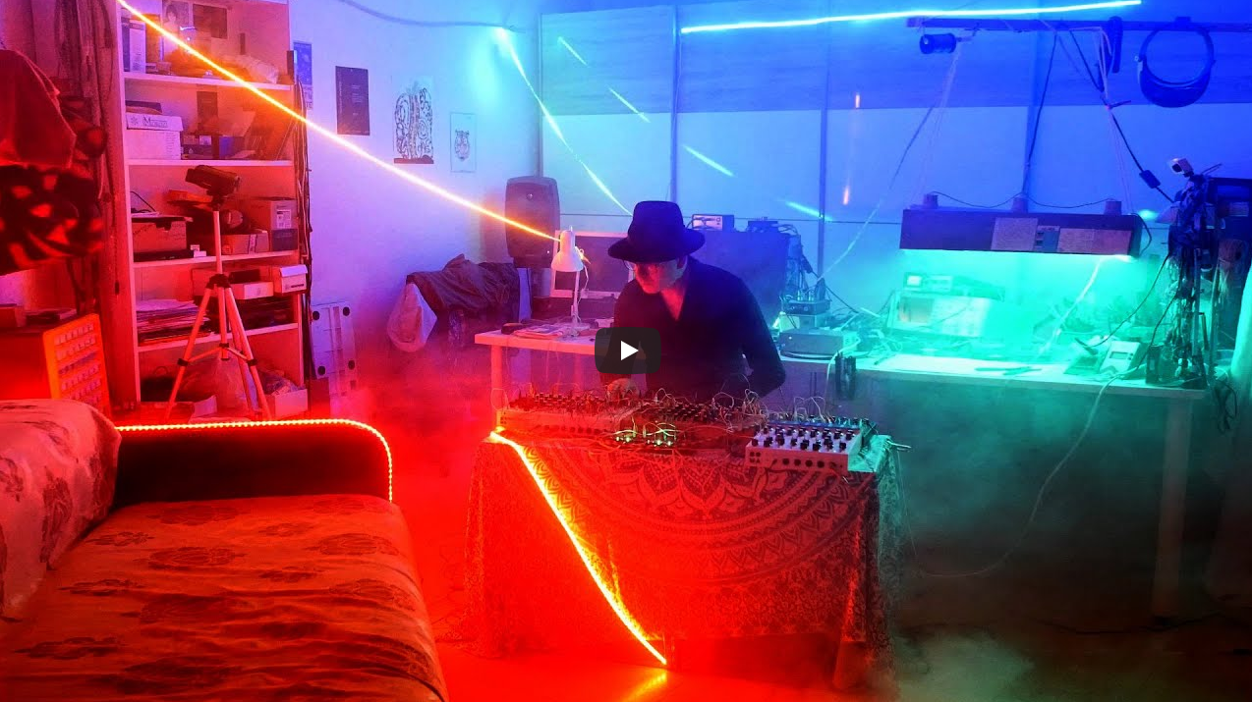
SOMA SYNTHS : ILLUMINATOR
ILLUMINATOR live performance demo (SOMA labs) - YouTube

Slide 3
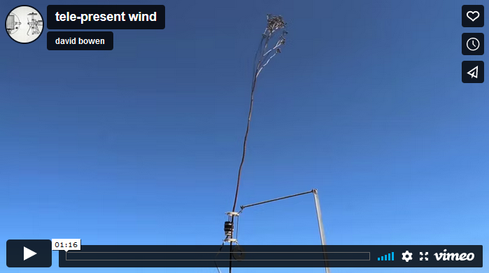
DAVID BOWN: TELE-PRESENT WIND
tele-present wind — David Bowen

Slide 4

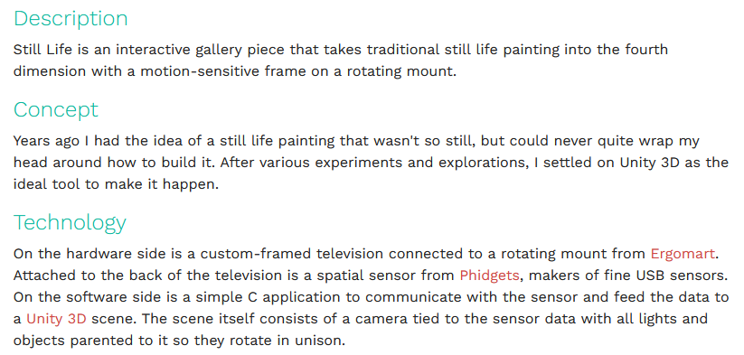
SCOTT GARNER : STILL LIFE
https://scottmadethis.net/interactive/still_life/

Slide 5
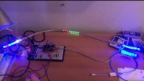
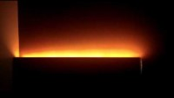
1D Pong
https://create.arduino.cc/projecthub/flyingangel/1d-pong-85e965
NeoPixel Fire Effect!

Slide 6
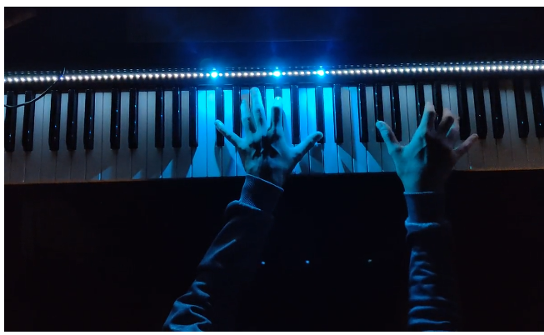
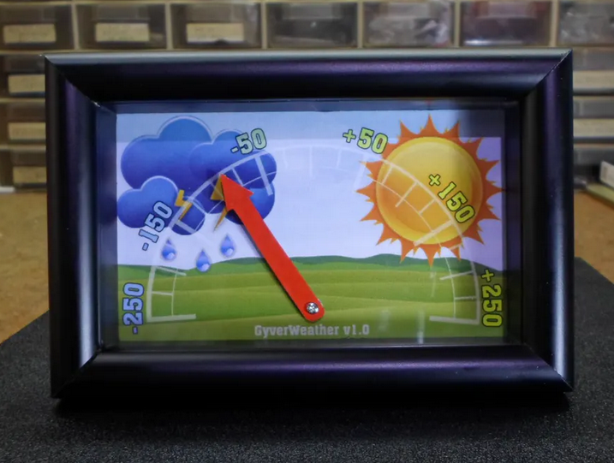
Simple Weather Forecast Device
Piano illuminé
https://www.reddit.com/r/arduino/comments/p5klmp/without_any_electrical_knowledge_i_have_made_this/
https://create.arduino.cc/projecthub/mircemk/diy-simple-weather-forecast-device-7e5538?ref=platform&ref_id=424_trending__beginner_&offset=14

Slide 7
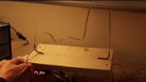
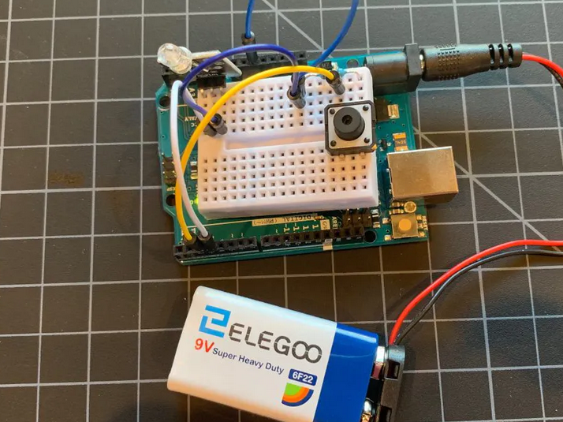
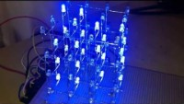
Homemade TV B-Gone
Make an Arduino Buzzwire Game
https://www.makeuseof.com/tag/make-buzz-wire-game-arduino/
https://create.arduino.cc/projecthub/mike-murray2/homemade-tv-b-gone-ee08c7
4x4x4 LED cube

Slide 8
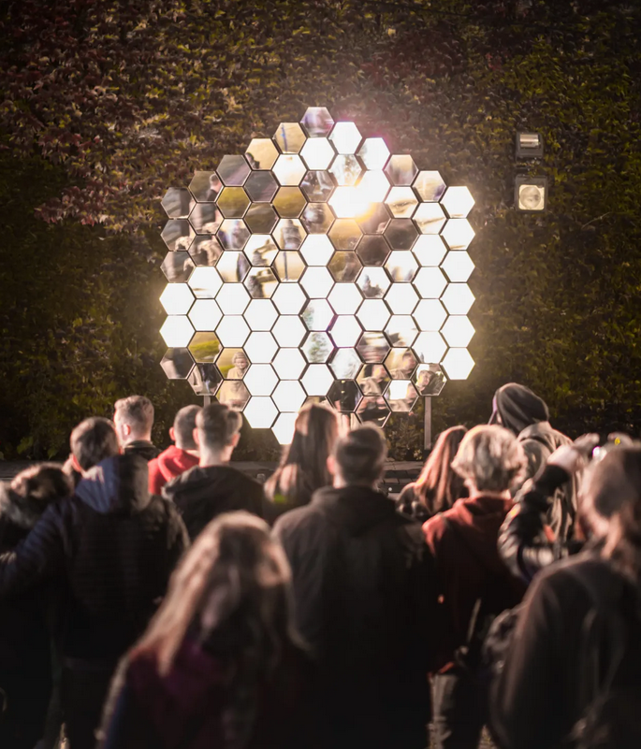
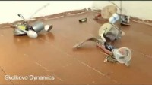
Reflection
https://prusalab.cz/en/portfolio-item/reflexe-signal-festival/
Skolkovo Dynamics

Slide 9
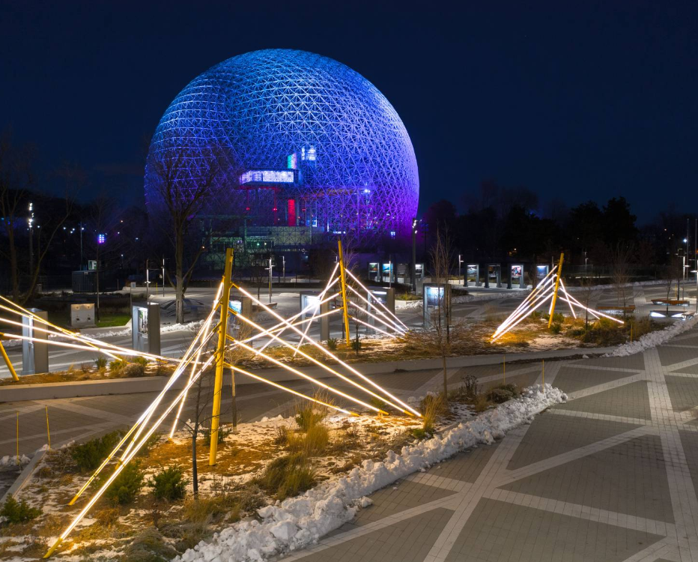
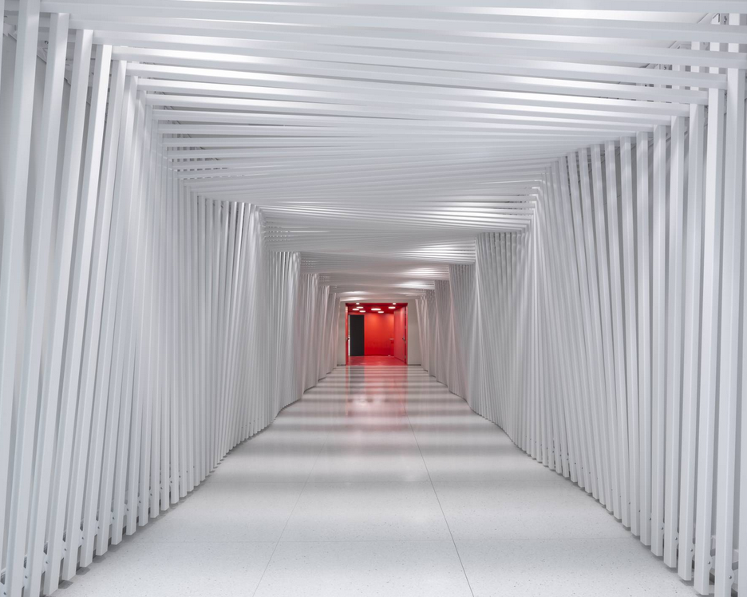
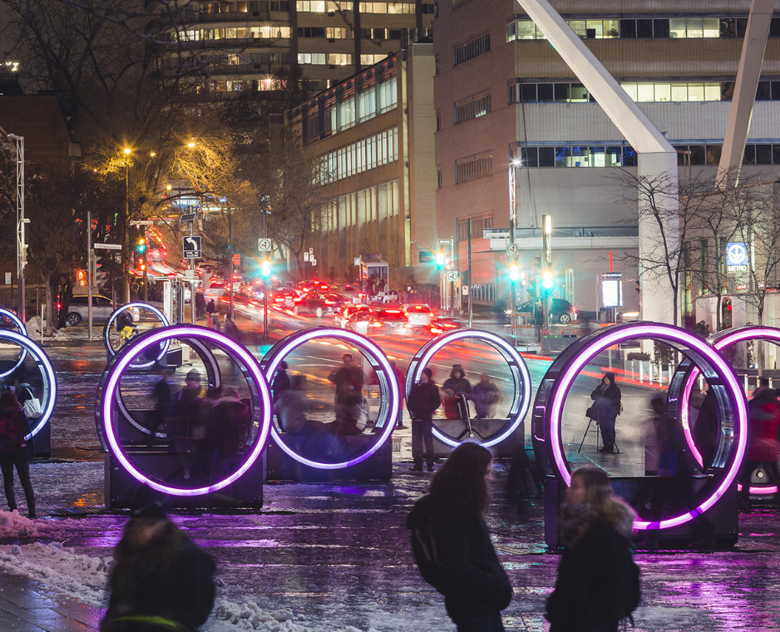
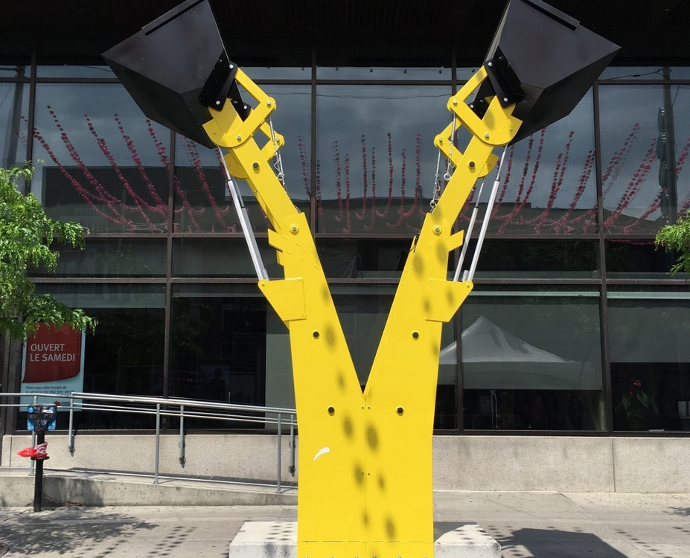
Jonathan Villeneuve
http://jonathan-villeneuve.com/

Slide 10
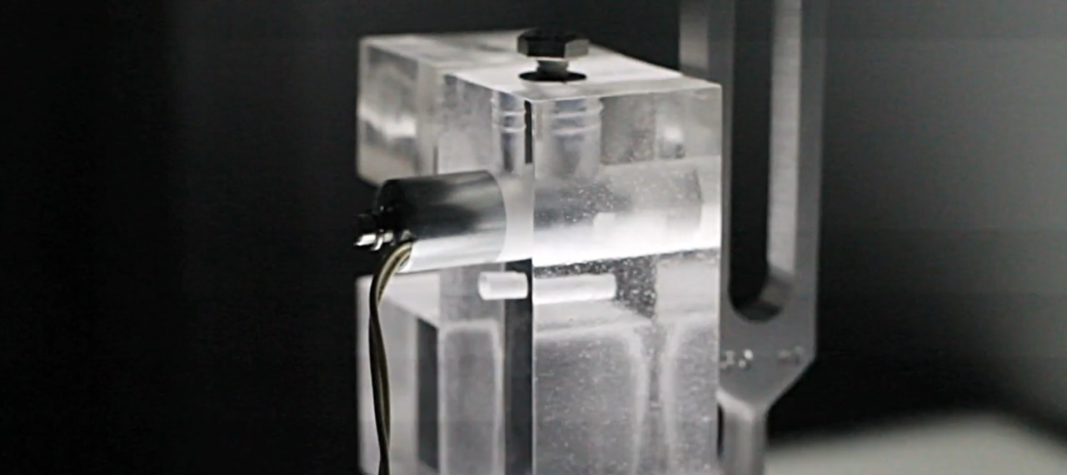
Nouveaux instruments mécaniques
En marge des travaux reliés au développement d’instruments numériques, plusieurs artistes sonores s’affairent à interfacer avec le monde physique par le biais d’actionneurs.

Slide 11
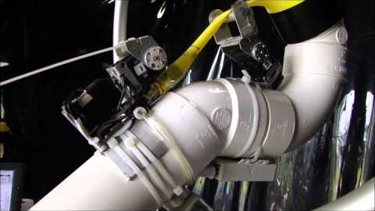
The Pipe, Jean-François Laporte (2012)
«L’artiste montréalais Jean-François Laporte développe depuis une dizaine d’années un instrumentarium fortement original qui s’inscrit dans cette mouvance. The Pipe est un dispositif à air comprimé muni de plusieurs servomoteurs d’où émane une palette sonore impressionnante de diversité.» MUS3328 - Notes de cours de Patrick Saint-Denis et Martin Marier

Slide 12
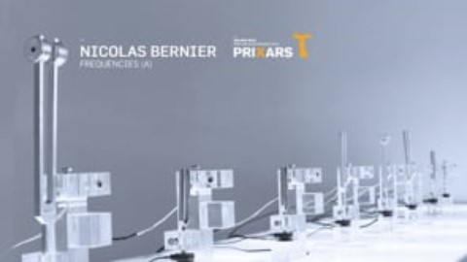
Frequencies (a), Nicolas Bernier (2012)
«Frequencies (a) (2012) de Nicolas Bernier fait appel à un dispositif formé d’une série de diapasons frappés par des solénoïdes et éclairés au moyen d’une diode électroluminescente (DEL). L’ensemble donne à voir une synchronisation extrême entre le son et la lumière physique. Multipliant les effets stroboscopiques, le dispositif est utilisé en performance par le compositeur.» MUS3328 - Notes de cours de Patrick Saint-Denis et Martin Marier

Slide 13
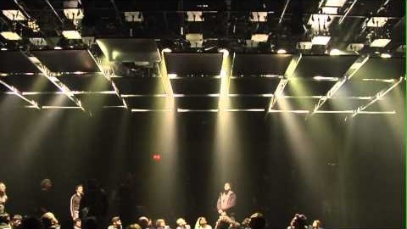
Cinétose, Projet EVA (2011)
«Cinétose (2011) du collectif Projet EVA formé par les montréalais Étienne Grenier et Simon Laroche fait partie de cette mouvance qui cherche à transposer dans le monde physique les mouvements associés traditionnellement aux musique visuelles. Cette installation robotisée immersive, présentée pour la première fois en 2011 à l’Elektralab à Montréal, est constituée d’une série de larges plaques d’acier manipulées au moyen d’un système à air comprimé fixé au plafond. Ainsi 36 énormes pixels d’acier effectuent une chorégraphie à grande échelle au son d’une musique électronique dense, le tout agrémenté d’un système d’éclairage.» MUS3328 - Notes de cours de Patrick Saint-Denis et Martin Marier

Slide 14
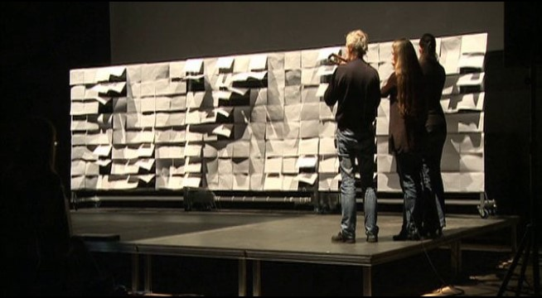
Lungta, Patrick Saint-Denis (2012)
«Lungta, une oeuvre d’un certain Patrick Saint-Denis, témoigne aussi d’un intérêt pour les manifestations physiques du mouvement. L’oeuvre tourne autour d’une matrice physique de 192 moteurs/ventilateurs actionnant une série de feuille de papier disposées de manière à former une grille bidimensionnelle. Agissant à titre d’écran ou de synthétiseur vidéo, la matrice dévoile un ensemble riche et complexe d’interactions entre le son, la capture vidéographique et la gestuelle performative. La tension électrique des moteurs peut être contrôlée de manière individuelle, pour que le positionnement de chaque feuille de papier puisse constituer en réalité un pixel d’une image rendue à très basse résolution.» MUS3328 - Notes de cours de Patrick Saint-Denis et Martin Marier

Slide 15
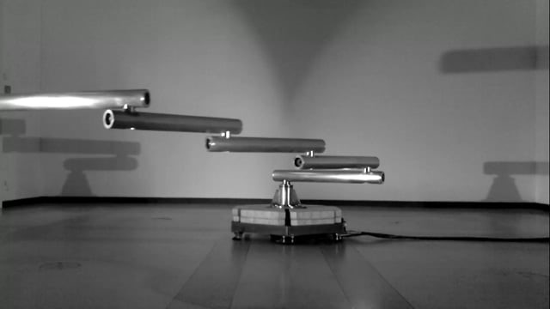
CYCLOÏD-E, Cod.Act (2009)
«Le tandem suisse Cod.Act, formé par les frères André and Michel Décosterd, poursuit actuellement une recherche extrêmement concluante sur le mouvement. Avec CYCLOÏD-E (2009), un bras aux multiples articulations et aux dimensions imposantes crée une sorte de chorégraphie circulaire aléatoire. Chaque articulation est munie d’un système audio dont les résonances sont alimentées en fonction du mouvement du dispositif lui-même. » MUS3328 - Notes de cours de Patrick Saint-Denis et Martin Marier

Slide 16
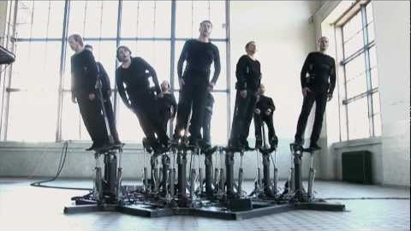
Pendulum Choir, Cod.Act (2010)
«Pendulum Choir (2010), du même tandem, explore le mouvement et le son en faisant bouger directement les musiciens ! Un choeur d’hommes, où chaque chanteur est fixé à un dispositif hydraulique, reproduit en mouvement les potentialités présentent dans la partition. Ainsi, lors de certains passages, le mouvement latéral est issu de profils mélodiques tandis que le mouvement frontal hérite plutôt de la densité rythmique. Les différentes sections sont aussi soulignées par le mouvement, par exemple les sections solos où un seul dispositif est en action.» MUS3328 - Notes de cours de Patrick Saint-Denis et Martin Marier

Slide 17
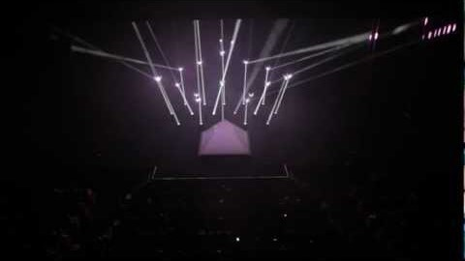
Meet Your Creator, (2012)
«Les oeuvres de Memo Atken se déclinent en plusieurs formats dont certains sont des systèmes ordinés. Le projet Meet your Creator (2012) du collectif Marshmallow Laser Feast dont Akten fait partie s’inscrit sans équivoque sur ce terrain. Le projet est basé en un ensemble de drônes munis de réflecteurs servant à réfléchir des lasers. En contrôlant l’orientation du réflecteur et la hauteur du drône, le collectif arrive à diriger les faisceaux lumineux et à engendrer des structures lumineuses complexes.» MUS3328 - Notes de cours de Patrick Saint-Denis et Martin Marier

Slide 18
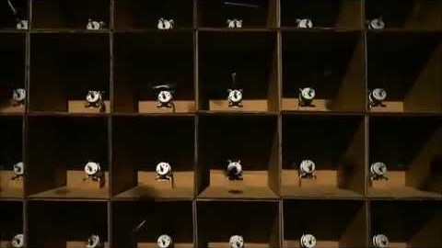
Zimoun
«Les sculptures sonores de l’artiste Zimoun (1977) font régulièrement usage d’une quantité impressionnante de moteurs à courant continu afin d’animer différents objets et matières. Ces installations où le sonore se manifeste par micro-mouvements multipliés mettent en scène différentes matières industrielles comme des boîtes de cartons ou des sacs de plastique.» MUS3328 - Notes de cours de Patrick Saint-Denis et Martin Marier

Slide 19
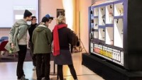
Drum Robot MR-808 Interactive
MR-808 is a drum robot installation featuring an oversized robotic drum machine which is programmed live by the spectators!
The audience can program the drum robot in a collaborative process and listen to the emerging of the sound. At the exhibition site, the crowd can stand in front of the robot, composing the music in realtime.
The drum robot installation MR-808 Interactive (2013) is intended for a collaborative music creation process which turn the listener from a passive spectator to an active player, visualizing the ongoing bond of mobile digital interfaces and physical actions.
https://www.moritzsimongeist.com/works/mr-808

Slide 20
L’électricité
L’électricité est un déplacement d’électrons dans un milieu conducteur.
Pour que ces électrons se déplacent il faut qu'il y ait une différence du nombre d'électrons entre les deux extrémités du circuit électrique : cela crée une «pression électrique»
Pour créer cette différence du nombre d'électrons, on utilise un générateur (batterie, alimentation USB, panneau solaire, prise électrique ...).

Slide 21
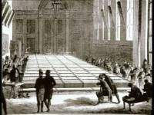
Electricité - C'est pas sorcier
https://www.youtube.com/watch?v=efQW-ZmpyZs

Slide 22
Principales grandeurs électriques et leur relation
Grandeur | Symbole | Unité | Analogies
Tension | U | Volts (V) | La «pression» qui génère la circulation des électrons
Courant | I | Ampères (A) | La «quantité d’électrons» qui circule à un point
Résistance | R | Ohms (Ω) | Réduit la circulation des électrons (réduit la pression et la quantité)
Puissance | P | Watts (W) | La «pression» x la «quantité»

Slide 23
Analogie de l’eau dans un tuyau pour expliquer l’électricité avec symboles et unités
Ampères (A)
Volts (V)
Le courant, c’est comme la quantité d’eau qui est poussée.
La pression de l’eau c’est comme la tension électrique. Elle «pousse» et enclenche le déplacement des molécules d’eau.
Puissance (W)
La puissance du jet d’eau à la sortie est similaire à la puissance électrique.
Ohms (Ω)
Plus le tuyau est petit, moins d’eau peut circuler. C’est similaire à la résistance électrique.

Slide 24
Le schéma de circuit
Un schéma de circuit est une représentation schématique de la connectique d’un circuit électrique. Les composants électriques sont représentés en tant que symboles pour faciliter leur reproduction et leur identification. Ce qui est important est de représenter comment les éléments sont reliés entre eux et non leur disposition exacte dans l’espace.

Slide 25
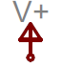
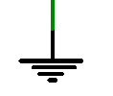
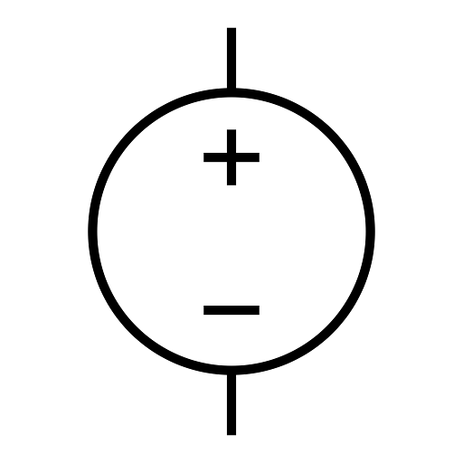
Source de tension
Un schéma de circuit commence toujours avec une source de tension qui est représenté sous une forme très abstraite. Une source de tension a toujours deux pôles. Un positif et un négatif.
Dans les circuits présentés dans ce cours, la source de tension est représenté par une paire de symboles.
Pôle positif (+)
Pôle négatif (-) aussi appelé Ground en anglais et qui s’abrège GND.
Les deux pôles peuvent aussi être représentés ensembles

Slide 26
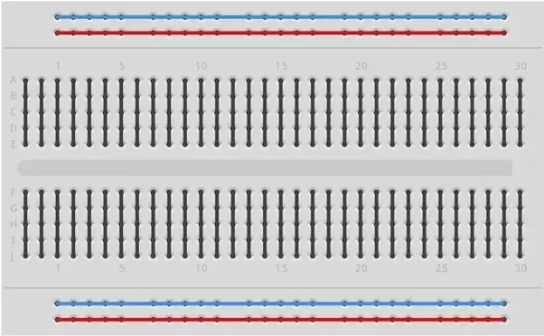
La platine d’expérimentation
Les longues colonnes sont utilisées pour connecter le pôle négatif (-) et le pôle positif (+).
Une platine d’expérimentation (breadboard en anglais) permet de réaliser des prototypes de circuits électroniques sans soudure et donc de pouvoir réutiliser les composants.
Tous les connecteurs dans une rangée intérieure de 5 sont reliés entre eux. Donc si on branche deux éléments dans un groupe de cinq connecteurs, ils seront reliés entre eux.
Les connecteurs extérieurs sont électriquement reliées entre eux selon la ligne imprimée bleue négatif (-) ou rouge positif (+).
Les connecteurs intérieurs sont électriquement reliées entre eux par groupes de 5
Les connecteurs extérieurs sont électriquement reliées entre eux selon la ligne imprimée bleue ou rouge
Attention! Les colonnes d’alimentation ne sont pas toujours reliées sur toute la longueur de la platine. Dans ce cas, il faut ajouter des ponts.
Il n’y a pas de lien électrique au-travers la «goutière».

Slide 27
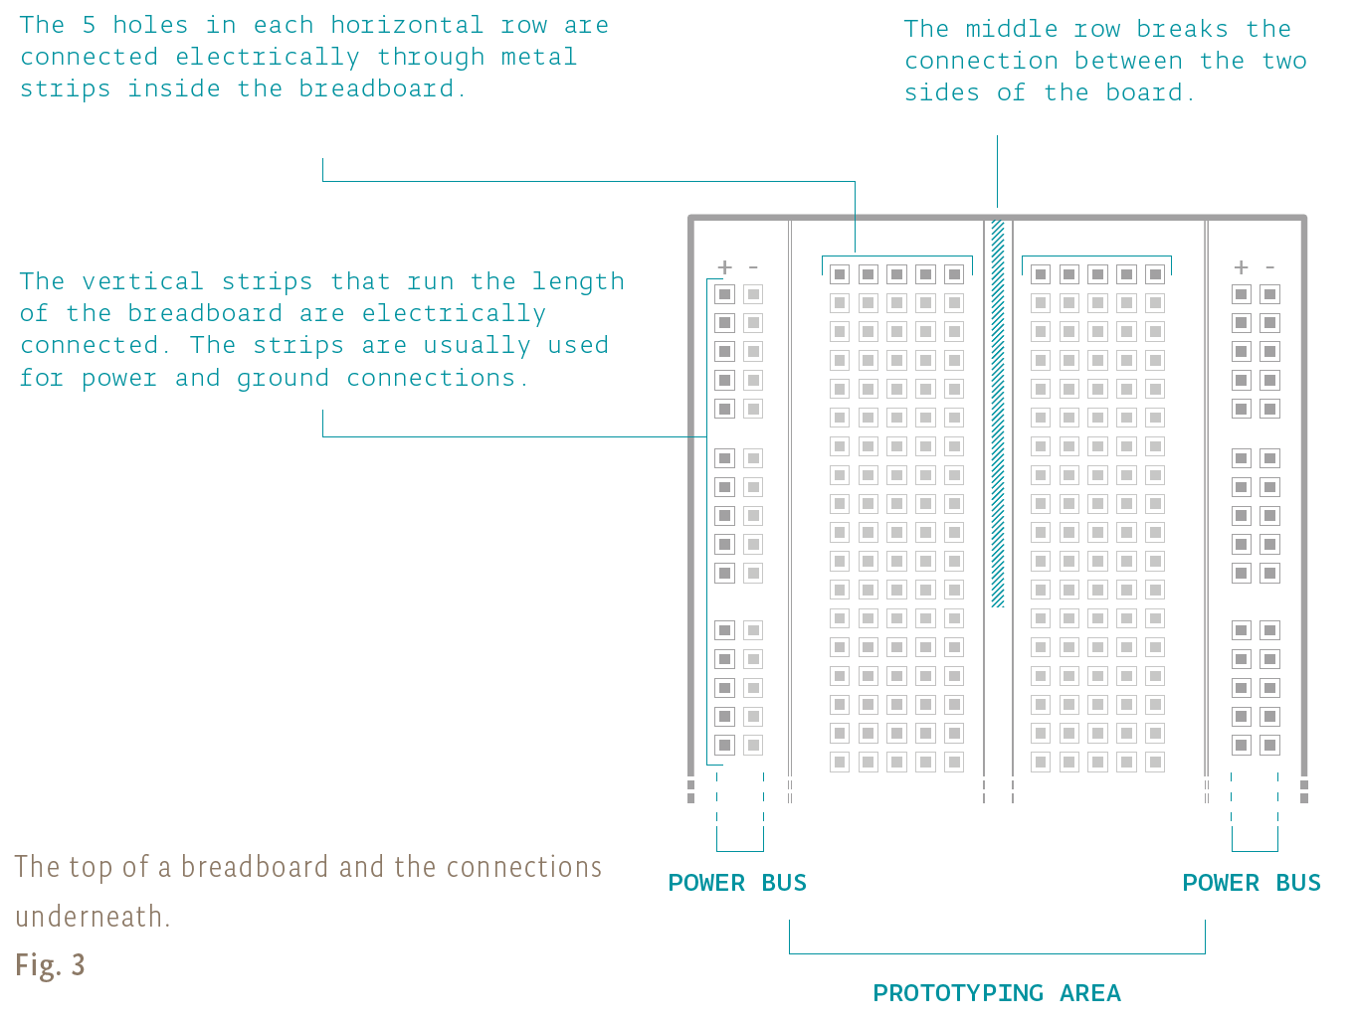
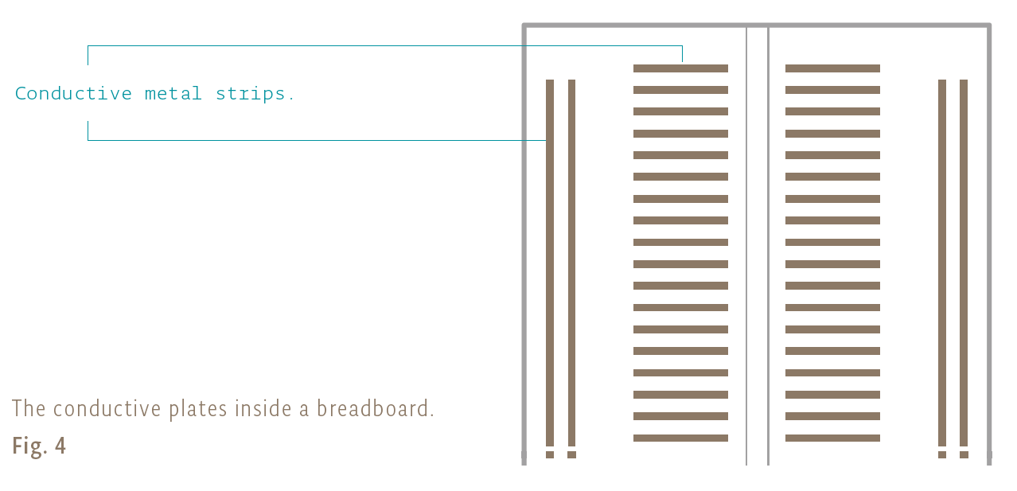

Slide 28
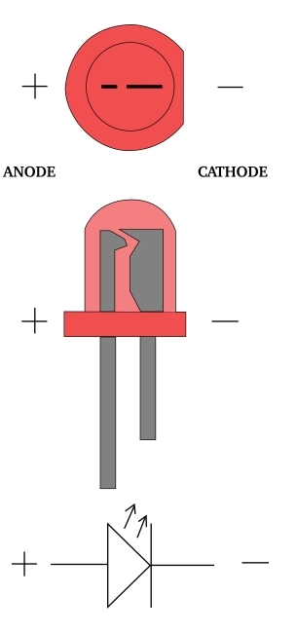
LA DEL (DIODE ÉLECTROLUMINESCENTE)
La diode électroluminescente (DEL) est un actionneur qui transforme un signal électrique en lumière. Elle est appelée «LED» en anglais. En utilisant divers matériaux semi-conducteurs, on fait varier la couleur de la lumière émise par la DEL. Il existe enfin une grande variété de formes de DEL.
Le courant électrique ne peut traverser la diode que dans le sens de l’anode vers la cathode.
Attention: il faut limiter le courant qui traverse la DEL. Pour les DEL du kit de ce cours, c’est d’environ 0.02 Ampères (20 mA). L’utilisation d’une résistance est obligatoire, pour ne pas griller la DEL.
La DEL crée aussi une chute de tension (voltage drop). Les DEL du kit de ce cpirs créent une chute de tension (voltage drop) d’environ 2.1 Volts.

Slide 29
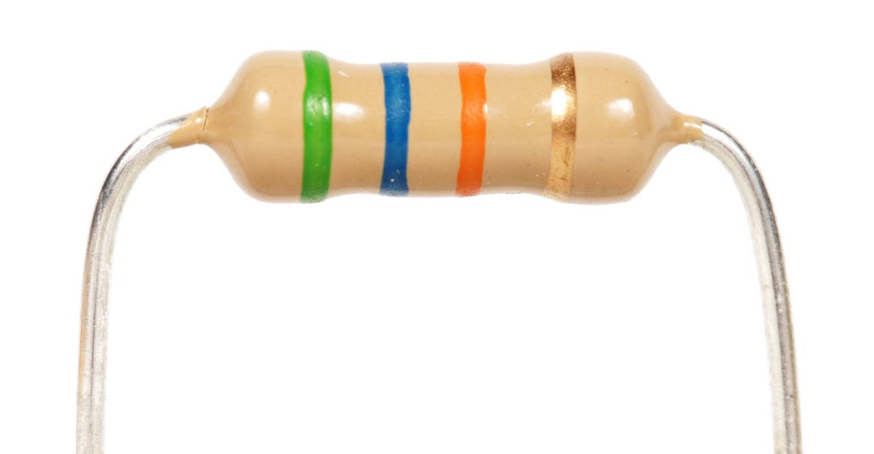
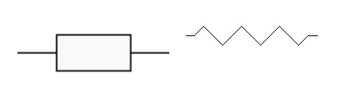
LA RÉSISTANCE
Une résistance est un composant électrique dont la principale caractéristique est d'opposer une plus ou moins grande résistance mesurée en ohms (Ω) à la circulation du courant électrique.
Une résistance est un milieu peu conducteur; les électrons peinent à s’y déplacer. Leur énergie se dissipe alors en général sous forme de chaleur. C’est ce principe utilisé pour les bouilloires électriques ou les ampoules à filaments.
La valeur de la résistance se mesure en ohms (Ω) et elle est déterminée par ses bandes de couleurs.
La résistance est schématisée de ces deux manières (européenne à gauche et américaine à droite):

Slide 30
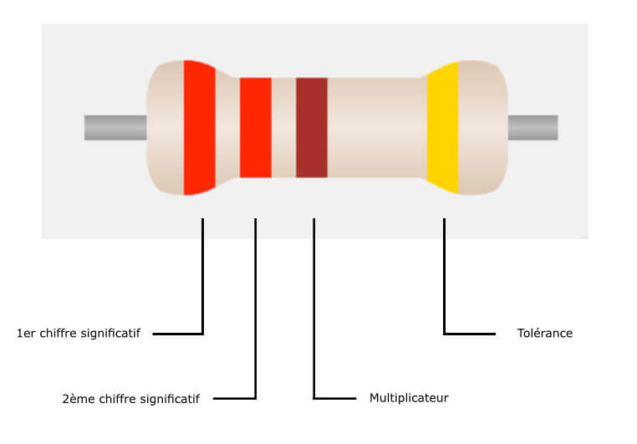
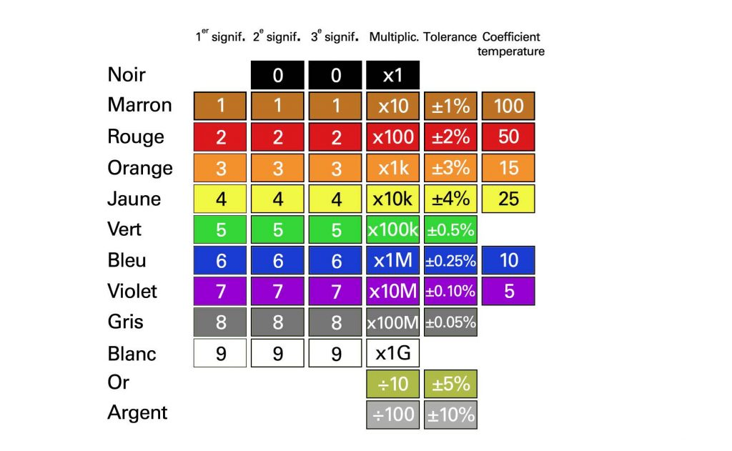
CALCULER LA VALEUR D’UNE RÉSISTANCE
kΩ
kΩ
Pour connaître la valeur en ohms, il faut convertir le code couleurs des deux premiers anneaux en chiffre pour ensuite le multiplier par le multiplicateur.
Exemple : rouge (2), rouge(2), brun (x10) = 22 * 10= 220 ohms = 0.22 k Ω
La tolérance correspond à l’imprécision de la valeur en ohms. Plus elle est petite, plus la résistance est de meilleur qualité.

Slide 31
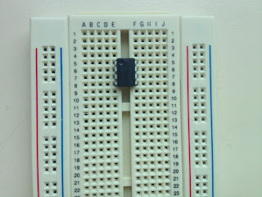
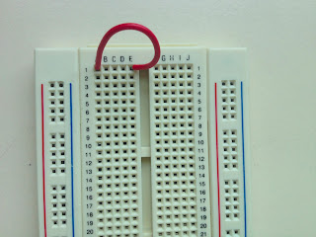


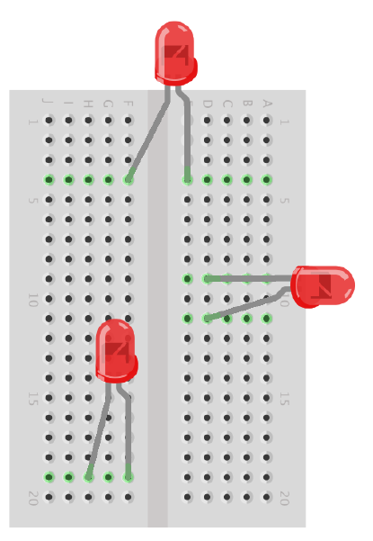
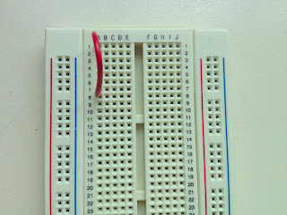
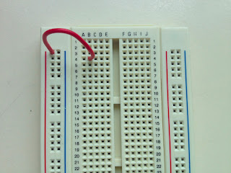
Placer des composants sur la platine d’expérimentation
Les composants doivent être placés à cheval sur des connecteurs qui n'ont pas de liens électriques entre eux.

Slide 32
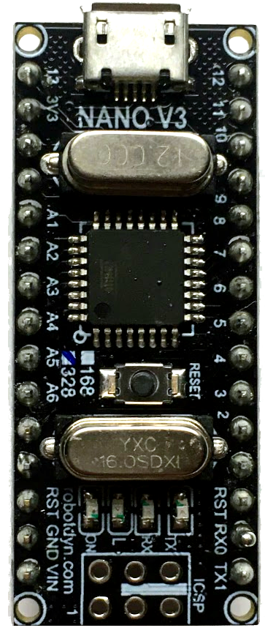
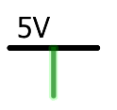
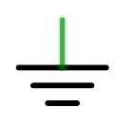
Les pôles de la carte Arduino Nano
Le pôle positif (+) n’est malheureusement pas imprimé sur la carte, mais on le retrouve dans la documentation. C’est la broche au dessus de «RST».
Le pôle négatif (-) est indiqué avec le texte «GND» imprimé sur la carte.
ou
Le pôle positif (+)
Le pôle négatif (-)

Slide 33
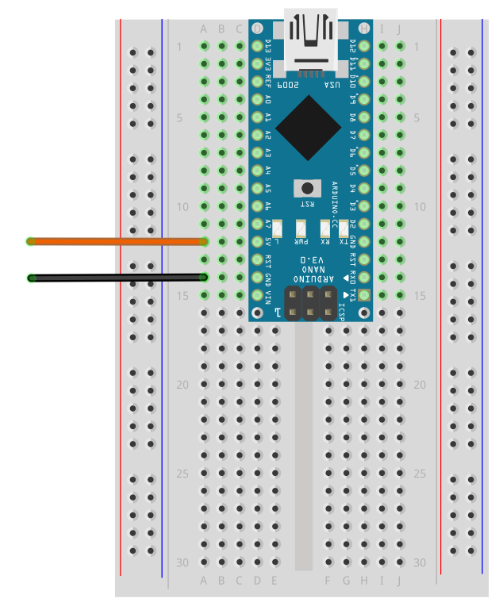
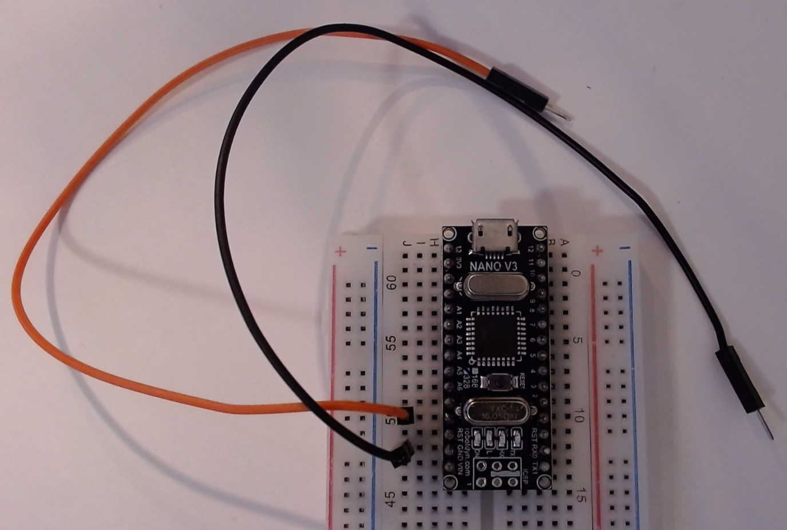
Utilisation d’une carte Arduino en tant que générateur , étape 1
Branchez un câble (orange ou rouge) dans la rangée de la broche du positif (+) de la carte Arduino. Ce câble transporte maintenant le positif (+).
Branchez un câble (brun ou noir) dans la rangée de la broche du négatif (-) de la carte Arduino. Ce câble transporte maintenant le négatif (-)
La photo à gauche et le dessin à droite présentent le même branchement.

Slide 34
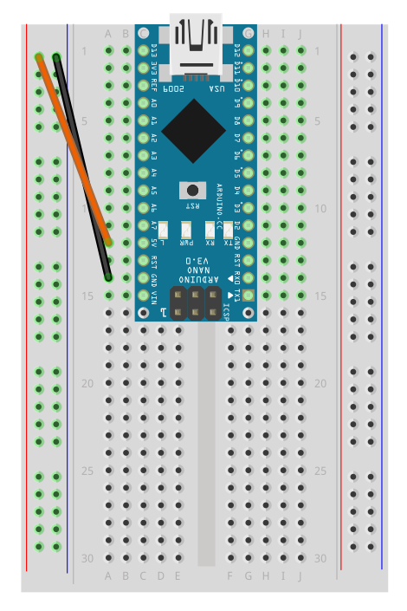

Utilisation d’une carte Arduino en tant que générateur, étape 2
Brancher le câble qui transporte le positif (+) dans la colonne + rouge de la platine d’expérimentation.
Brancher le câble qui transporte le négatif (-) dans la conne – bleue de la platine d’expérimentation.
La photo à gauche et le dessin à droite présentent le même branchement.

Slide 35


Erreur fatale 1 : inverser les pôles + et -
Ici le pôle positif (+) et pôle négatif (-) sont inversés! C’est une erreur fatale qui risque de détruire tous les composants!

Slide 36

Erreur fatale 2 : court circuit
Ici le pôle positif (+) et pôle négatif (-) sont branchés ensemble! C’est une erreur fatale qui risque de détruire votre prise USB

Slide 37

Utilisation d’une carte Arduino en tant que générateur, étape 3
Brancher le câble USB micro entre une prise USB de votre ordinateur et la carte Arduino. C’est le 5 Volts de votre prise USB qui alimente maintenant la carte Arduino et la platine d’expérimentation!
La petite lumière verte sur la carte devrait s’allumer quand vous branchez le câble USB.

Slide 38


Utilisation d’une carte Arduino en tant que générateur, étape 4
Si jamais la petite lumière verte s’éteint malgré que la prise USB est branchée à votre ordinateur, débranchez immédiatement le câble USB. Vérifiez que vous n’avez pas commis une erreur fatale!
La petite lumière verte sur la carte devrait s’allumer quand vous branchez le câble USB. Si ce n’est pas le cas, débranchez immédiatement le câble USB et vérifiez que vous n’avez pas commis une erreur fatale!

Slide 39









Les composants pour les exercices suivants
Assurez-vous de choisir la résistance avec les bandes brun-noir-brun
Résistance 100 Ω
Portez attention à la longueur des pattes. Une patte est plus longue que l’autre. Une DEL ne s’allume que si elle est branchée dans le bon sens.
Diode électroluminescente (DEL)
Faites attention à ses pattes quand vous le branchez dans la platine d’expérimentation
Interrupteur

Slide 40



Exercice 1 (formatif) : allumer une lumière DEL avec la platine d’expérimentation
Branchez la prise USB après vous avoir assuré que vous n’avez pas commis d’erreur fatale
Le dessin à gauche et le schéma à droite représentent le même branchement. Pour commencer, le dessin à gauche est plus facile, mais le schéma à droite est plus efficace.
Portez attention à la longueur des pattes de la DEL. Une patte est plus longue que l’autre. Une DEL ne s’allume que si elle est branchée dans le bon sens.

Slide 41
Le cheminement électrique de l’exercice 1

Slide 42



INTERRUPTEUR
Cette paire de broches est toujours connectée ensemble
Cette paire n’est connectée que lorsqu’on appuie sur le bouton.
Symbole pour un bouton pressoir
Cette paire de broches est toujours connectée ensemble

Slide 43


Exercice 2 (formatif) : allumer une lumière DEL avec un interrupteur
Branchez la prise USB après vous être assuré que vous n’avez pas commis d’erreur fatale

Slide 44


BONNES BROCHES DE L’INTERRUPTEUR
Le courant circule toujours par l’interrupteur. La DEL reste toujours allumée.
La DEL s’illumine seulement si l’interrupteur est appuyé.

Slide 45




MÊME COURANT / SOMME DE COURANT
CIRCUIT EN PARALLÈLE
CIRCUIT EN SÉRIE

Slide 46


CIRCUIT EN SÉRIE
Les composants dans un circuit en série se suivent l’un après l’autre. Ils s’influencent mutuellement.
Dans le circuit suivant, vous avez besoin d’appuyer sur les deux interrupteurs pour allumer la DEL. Comme ils sont en série, ils ont tous deux besoin d’être fermés pour que le circuit soit complété. Cela signifie que le même courant électrique (la même quantité d’Ampères et les mêmes électrons) circule à travers les deux.
Vous pouvez utiliser une résistance 100 Ω plutôt que celle illustrée

Slide 47


CIRCUIT EN PARALLÈLE
Les composants dans un circuit en parallèle sont côte à côte. Ils ne s’influencent pas mutuellement; ils sont indépendants.
Dans le circuit suivant, lorsque vous appuyez sur l'un ou l'autre des interrupteurs, le circuit est complété et la lumière s'allume.
Ces deux interrupteurs sont en parallèle. Cela signifie qu’un courant électrique différent (une quantité d’Ampères indépendante et des électrons différents) circule à travers les deux.
Vous pouvez utiliser une résistance 100 Ω plutôt que celle illustrée

Slide 48


Exercice 3 (sommatif) : allumer deux lumières DEL à partir de deux interrupteurs
Branchez la prise USB après vous être assuré que vous n’avez pas commis d’erreur fatale
Réalisez le circuit de droite qui est simplement l’ajout d’un interrupteur et d’une DEL à l’exercice 2.

Slide 49

LA LOI D’OHM : U = I • R
On peut comparer l’électricité à l’écoulement de l’eau dans un tuyau :
le débit d’eau correspond au courant électrique I (qui est d’ailleurs le débit d’électrons),
la différence de pression à la différence de potentiel électrique (qui est la tension U)
et, enfin, le rétrécissement à la résistance R.
Pour une tension fixe, plus la résistance est faible, plus le courant la traversant est fort. Cette proportion est vérifiée par la loi d’Ohm:
U = I • R

Slide 50

EXERCICE : CALCULER LE COURANT AVEC U = I • R
Calculez le courant qui traverse la résistance!

Slide 51

MAKERS’ GUIDE TO BOARDS
https://makezine.com/comparison/boards

Slide 52


L’IDE ARDUINO
L’IDE Arduino est un des outils possible pour programmer des microcontrôleurs.
Le menu :
Ce bouton permet de vérifier le programme, il actionne un module qui cherche les erreurs dans le programme
Envoi du programme sur l’Arduino
Créer un nouveau fichier
Ouvrir un fichier existant
Enregistrer un fichier

Slide 53


IDENTIFIER LE PORT DE LA CARTE DANS WINDOWS
Brancher l’Arduino à l’ordinateur
Ouvrir le gestionnaire de péripéhiques
Trouver le périphérique

Slide 54
INSTALLER LE PILOTE ARDUINO NANO (SEULEMENT SI NÉCESSAIRE) Tutoriel : https://learn.sparkfun.com/tutorials/how-to-install-ch340-drivers/all Lien direct : http://www.wch-ic.com/downloads/CH341SER_EXE.html

Slide 55



CONFIGURER ARDUINO
Brancher la carte à l’ordinateur et choisir le port déterminé à l’étape précédente
Choisir le modèle de carte «Arduino Nano»
Choisir le vieux Bootloader

Slide 56



TESTER LA CONFIGURATION (1/2)

Slide 57

TESTER LA CONFIGURATION (2/2)
La petite DEL bleue étiquettée avec un «L» devrait clignoter.

Slide 58

LE DÉROULEMENT DU PROGRAMME
Le programme se déroule de la façon suivante :
1. Prise en compte des instructions de la partie déclarative
2. Exécution au démarrage de la partie configuration définie par la fonction setup(),
3. Exécution de la boucle par la fonction loop(). Cette boucle s’exécute indéfiniment et le plus rapidement possible.

Slide 59

LE CODE MINIMAL
La fonction setup() est appelée une seule fois lorsque le programme commence. C'est pourquoi c'est dans cette fonction que l'on va écrire le code qui n'a besoin d'être exécuté qu’une seule fois. On appelle cette fonction : "fonction d'initialisation". On y retrouvera la mise en place des différentes sorties et quelques autres réglages.
Une fois que l'on a initialisé le programme, il faut ensuite créer le «cœur» du programme, autrement dit le programme en lui même.
C'est donc dans cetlate fonction loop() que l’on va écrire le contenu du programme. Il faut savoir que cette fonction est appelée en permanence, c'est-à-dire qu'elle est exécutée une fois, puis lorsque son exécution est terminée, on la réexécute, encore et encore. O parle de boucle infinie.

Slide 60


LES INSTRUCTIONS

Slide 61

ANALYSE DU CODE BLINK
La ligne pinMode(LED_BUILTIN, OUTPUT); initialise la broche LED_BUILTIN de la carte comme sortie, c'est-à-dire que des données seront envoyées depuis le microcontrôleur vers cette broche (on va envoyer de l'électricité).
Avec l'instruction digitalWrite(LED_BUILTIN, HIGH);, le microcontrôleur connecte la broche LED_BUILTIN au +5V ce qui a pour effet d'allumer la DEL (de l'électricité sort de la broche LED_BUILTIN ).
L'instruction delay(500); indique au microcontrôleur de ne rien faire pendant 500 millisecondes, soit ½ seconde.
Avec l'instruction digitalWrite(LED_BUILTIN, LOW);, le microcontrôleur connecte la broche LED_BUILTIN au 0V ce qui a pour effet d'éteindre la DEL (on coupe l'alimentation en électricité).
L'instruction delay(500); indique au microcontrôleur à nouveau de ne rien faire pendant 500ms soit ½ seconde.
Le résultat est donc que la DEL s'allume pendant ½ seconde, puis s'éteint pendant une ½ seconde puis s'allume pendant ½ seconde... elle clignote donc.
Profitons maintenant pour voir ce que signifie le terme OUTPUT. Il s’agit de préciser si la broche est une entrée ou une sortie. En effet, le microcontrôleur a la capacité d'utiliser certaines de ses broches en entrée (INPUT) ou en sortie (OUTPUT). Il suffit simplement d’interchanger une ligne de code pour dire qu'il faut utiliser une broche en entrée (récupération de données) ou en sortie (envoi de données).

Slide 62

CONTRÔLER UNE DEL AVEC LA CARTE
Utilisez le même code que l’exemple précèdent, mais remplacer toutes les mentions de LED_BUILTIN par le numéro 3

Slide 63
EXERCICE MODIFIEZ LE CODE PRÉCÉDENT POUR AVOIR UNE LONGUE PAUSE, SUIVIE D’UNE COURTE PAUSE

Slide 64



LE JEU DE LA DIFFÉRENCE
Sans contrôle par la carte
Avec contrôle par la carte

Slide 65
EXERCICE AJOUTEZ LE CIRCUIT NÉCESSAIRE POUR CONTRÔLER UNE DEUXIÈME DEL AVEC LA SORTIE 4 DE LA CARTE

